Slide 1

BÀI 13
LẬP TRÌNH VBA TRONG EXCEL
Môn : Tin học văn phòng
Giảng viên : Nguyễn Văn Đồng
Khoa Công nghệ thông tin – ĐH Thủy Lợi
Email : nvdong@tlu.edu.vn
Bài giảng :https://hdtlu.github.io/2016-2017/thvp.html

Slide 2
NỘI DUNG
GIỚI THIỆU VBA
MỘT SỐ KIẾN THỨC CƠ BẢN VBA
MACRO
XÂY DỰNG HÀM MỚI TRONG EXCEL
MỘT SỐ VÍ DỤ CƠ BẢN VỀ MARCO

Slide 3
GIỚI THIỆU VBA
VBA viết tắt của Visual basic for application
Sử dụng trên tất cả các ứng dụng Microsoft Office
Bật menu VBA
  Vào File → Chọn Options → Chọn Customize Ribbon
  Bên phần Customize the Ribbon, chọn Main Tabs
  Chọn Developer
  Nhấn OK

Slide 4
VISUAL BASIC EDITOR
Là chương trình đi kèm với excel cho phép giao tiếp với excel.
Khởi động VBE:
  Ấn Alt + F11
  Vào ribbon Developer, chọn Visual basic

Slide 5
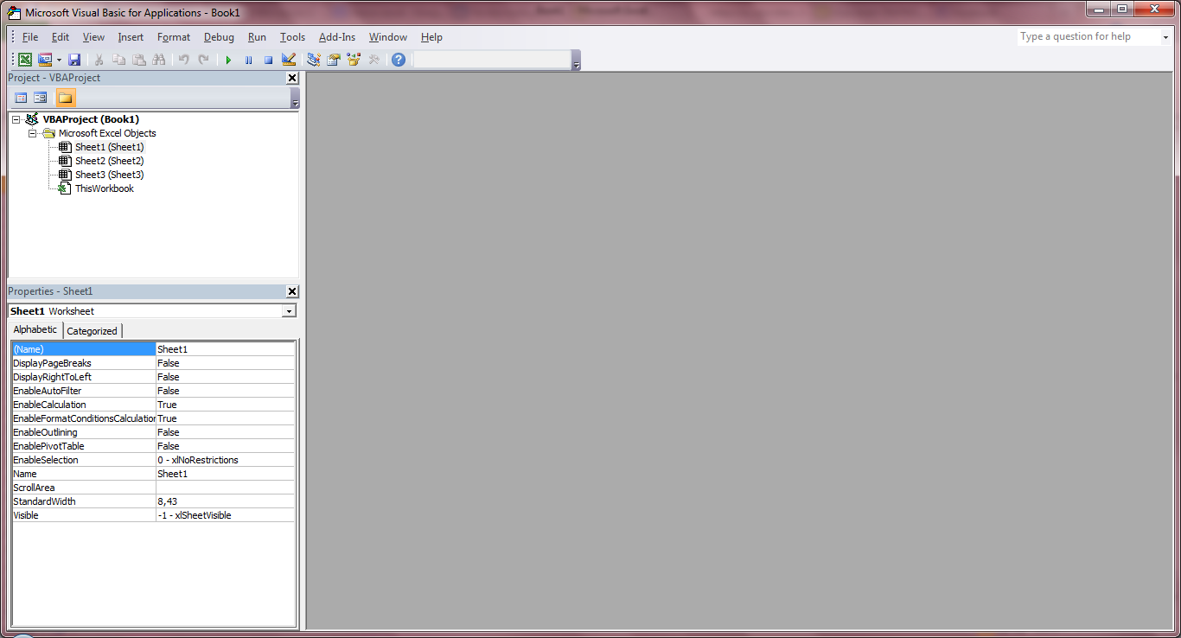
VISUAL BASIC EDITOR

Slide 6
BIẾN
Là vùng nhớ để máy tính lưu trữ dữ liệu. Mỗi biến có một tên.
Các đặt tên của biến:
  Phải nhỏ hơn 255 ký tự
  Không chứa khoảng trắng
  Không bắt đầu bằng ký tự số
  Không chứa các ký tự đặc biệt như &,%,..

Slide 7
BIẾN
Ví dụ:
Tên biến
My_Car | He&HisFather
My.Car | Long_Name_Can_beUse
ThisYear | Group88
1NewBoy | Student ID
Tên biến
My_Car | He&HisFather
My.Car | Long_Name_Can_beUse
ThisYear | Group88
1NewBoy | Student ID

Slide 8
BIẾN
Khai báo nhiều biến trên cùng 1 dòng
  Dim variableName as DataType
    Dim: Từ khóa chỉ phạm vi sử dụng của biến.
      Dim: biến sử dụng trong thủ tục con hoặc ở trong một module
      Public: biến khai báo ở mức module. Có thể sử dụng trong tất cả các module nằm trong workbook
      Private: biến khai báo ở mức module. Chỉ sử dụng trong module đó
    VariableName: tên biến
    DataType: kiểu dữ liệu
  Phải khai báo biến trước khi sử dụng biến

Slide 9
BIẾN
Khai báo nhiều biến trên cùng một dòng
  Dim password As String, firstnum As Integer
Ví dụ:
Dim password As String
Dim yourName As String*120
Dim firstnum As Integer
Dim secondnum As Integer
Dim total As Integer
Dim BirthDay As Date

Slide 10
KIỂU DỮ LIỆU
Dữ liệu kiểu số:
Type | Storage | Range of Values
Byte | 1 byte | 0 to 255
Integer | 2 bytes | -32,768 to 32,767
Long | 4 bytes | -2,147,483,648 to 2,147,483,648
Single | 4 bytes | -3.402823E+38 to -1.401298E-45 cho số âm 1.401298E-45 to 3.402823E+38 cho số dương
Double | 8 bytes | -1.79769313486232e+308 to -4.94065645841247E-324 cho số âm 4.94065645841247E-324 to 1.79769313486232e+308 số dương
Currency | 8 bytes | -922,337,203,685,477.5808 to 922,337,203,685,477.5807
Decimal | 12 bytes | +/- 79,228,162,514,264,337,593,543,950,335 if no decimal is use +/- 7.9228162514264337593543950335 (28 decimal places).

Slide 11
KIỂU DỮ LIỆU
Dữ liệu khác:
Data Type | Storage | Range
String(fixed length) | Length of string | 1 to 65,400 characters
String(variable length) | Length + 10 bytes | 0 to 2 billion characters
Date | 8 bytes | January 1, 100 to December 31, 9999
Boolean | 2 bytes | True or False
Object | 4 bytes | Any embedded object
Variant(numeric) | 16 bytes | Any value as large as Double
Variant(text) | Length+22 bytes | Same as variable-length string

Slide 12
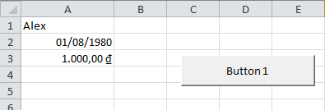
KIỂU DỮ LIỆU
Ví dụ:
Private Sub Button1_Click()
Dim YourName As String
Dim BirthDay As Date
Dim Income As Currency
YourName = "Alex"
BirthDay = "1/8/1980"
Income = 1000
Range("A1") = YourName
Range("A2") = BirthDay
Range("A3") = Income
End Sub

Slide 13
VÀO RA DỮ LIỆU
Nhận giá trị từ một ô bảng tính vào một biến:
  Var_name = Range(“cell”).Value
  Var_name = Cells(rowIndex, colIndex).Value
Đưa giá trị từ một biến ra một ô bảng tính:
  Range(“Cell”). Value=<Expression>
  Cells(x, y). Value=<Expression>

Slide 14
VÀO RA DỮ LIỆU
Ví dụ lấy giá trị từ ô bảng tính:
  hoten = Range(“A1”).Value
  tuoi = Cell(2, 1).Value
Ví dụ đưa giá trị ra ô bảng tính:
  Range(“A1”).Value = “Nguyễn Văn A”
  Dim r as Double
  r = 2
  Cell(4, 1).Value = Excel.WorksheetFunction.Pi()*r^2

Slide 15
CÂU LỆNH LỰA CHỌN IF
Cú pháp dạng 1:
If <biểu_thức_điều_kiện> then
Khối_lệnh
End If
Cú pháp dạng 2:
If <biểu_thức_điều_kiện> then
Khối_lệnh_1
Else
Khối_lệnh_2
End If

Slide 16
CÂU LỆNH LỰA CHỌN IF
Ví dụ Cú pháp dạng 1:
If LRegion ="N" Then LRegionName = "North"
End If
Ví dụ Cú pháp dạng 2:
If Range(“A1”).Value =“Saturday” or Range(“A1”).Value = “Sunday” then
Range(“A2”).Value = “Yes”
Else
Range(“A2”).Value = “No”
End If

Slide 17
CÂU LỆNH LỰA CHỌN IF
Cú pháp dạng 3:
If <điều_kiện_1> Then
[Khối_lệnh_1]
ElseIf <điều_kiện_n> Then
[khối_lệnh_n]
Else
[Khối_lệnh_2]]
End If

Slide 18
CÂU LỆNH LỰA CHỌN IF
Ví dụ Cú pháp dạng 3:
If LRegion ="N" Then
LRegionName = "North"
ElseIf LRegion = "S" Then
LRegionName = "South"
ElseIf LRegion = "E" Then
LRegionName = "East"
Else
LRegionName = "West"
End If

Slide 19
CÂU LỆNH LỰA CHỌN CASE
Lệnh lựa chon Case sử dụng khi có nhiều giá trị có thể xảy ra
Cú pháp:
Select Case <biểu_thức_kiểm_tra>
[Case điều_kiện_1]
[khối_lệnh_1]
[Case điều_kiện_n]
[khối_lệnh_n]
[Case Else]
[khối_lệnh_else]
End Select

Slide 20
CÂU LỆNH LỰA CHỌN CASE
Ví dụ 1:
Select Case LRegion
Case "N"
LRegionName = "North"
Case "S"
LRegionName = "South"
Case "E“
LRegionName = "East"
Case "W"
LRegionName = "West"
End Select

Slide 21
CÂU LỆNH LỰA CHỌN CASE
Ví dụ 2:
Select Case LNumber
Case 1 To 10
LRegionName = "North"
Case 11 To 20
LRegionName = "South"
Case 21 To 30
LRegionName = "East"
Case Else
LRegionName = "West"
End Select

Slide 22
CÂU LỆNH LỰA CHỌN CASE
Ví dụ 3:
Select Case LNumber
Case 1, 2
LRegionName = "North"
Case 3, 4, 5
LRegionName = "South"
Case 6
LRegionName = "East"
Case 7, 11
LRegionName = "West"
End Select

Slide 23
LẶP VỚI SỐ LẦN XÁC ĐỊNH
Thực hiện lặp một khối lệnh theo một biến đếm với số lần lặp xác định
Cú pháp:
For <biến_đếm>=<Bắt_Đầu> To <Kết_Thúc> [Step <bước_nhảy>]
[Khối_lệnh]
Next [<biến_đếm>]

Slide 24
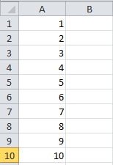
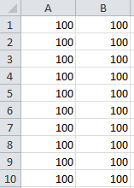
LẶP VỚI SỐ LẦN XÁC ĐỊNH
Ví dụ:
Dim i As Integer
For i = 1 To 10
Cells(i, 1).Value = i
Next i
Dim i As Integer, j As Integer
For i = 1 To 10
For j = 1 To 2
Cells(i, j).Value = 100
Next j
Next i

Slide 25
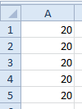
LẶP KHÔNG XÁC ĐỊNH
Dạng 1: Khối lệnh được thực hiện khi điều kiện còn đúng
Cú pháp:
Do While <điều_kiện>
[Khối_lệnh]
Loop
Ví dụ:
Dim i As Integer
i = 1
Do While i < 6
Cells(i, 1).Value = 20
i = i + 1
Loop

Slide 26
LẶP KHÔNG XÁC ĐỊNH
Dạng 2: Khối lệnh được thực hiện cho đến khi điều kiện sai
Cú pháp:
Do Until <điều_kiện>
[Khối_lệnh]
Loop
Ví dụ:
Dim i As Integer
i = 1
Do Until i > 5
Cells(i, 1).Value = 20
i = i + 1
Loop

Slide 27
MACRO
Macro Là tập hợp các lệnh và hàm được lưu trữ trong một module của VBA nhằm thực hiện một nhiệm vụ nào đó
Macro là một chương trình con dạng thủ tục (Sub) với từ khóa Public, không có tham số
Ví dụ:
Sub Macro() ‘← Macro
Public Sub Macro () ‘←Macro
Private Sub Macro() ‘←Thủ tục với từ khoá Private,không phải Macro
Sub Macro(Input as Double) ‘← Thủ tục có tham số, không phải Macro
Public Function Macro() as Double ‘←Hàm, không phải Macro

Slide 28
CẤU TRÚC MACRO
[Public] Sub Tên_Macro()
[Câu_lệnh]
End Sub
Ví dụ:
Sub Macro1 ()
For n = 1 To 5
Cells(n, 1) = n
Next n
End Sub

Slide 29
TẠO MACRO
Cách 1: Ghi lại các thao tác
  Bước 1: Vào ribbon Developer, chọn Record Macro
  Bước 2: Đặt tên Macro và phím tắt
  Bước 3: Thực hiện các thao tác muốn ghi lại
  Bước 4: Kết thúc bằng cách chọn Stop Recording

Slide 30
TẠO MACRO
Cách 2: Tạo Macro sử dụng VBA
  Bước 1: Vào ribbon Developer, chọn Visual Basic
  Bước 2: Nhấn chuột phải vào VBAProject, chọn Inset → Module
  Bước 3: Nhập các dòng lệnh cho Macro
  Bước 4: chọn trình đơn File/Close and Return to Microsoft Excel để trở về màn hình chính của Excel

Slide 31
CHẠY MACRO
Cách 1:
  Bước 1: Vào ribbon Developer, chọn Macro
  Bước 2: Nhấn chuột phải vào VBAProject, chọn Inset → Module
  Bước 3: Chọn Macro cần chạy, nhấn Run
Cách 2:
  Bước 1: Vào ribbon Developer, chọn Visual Basic
  Bước 2: Chọn Macro đã có, nhấn nút Run hoặc ấn F5
Cách 3:
  Nhấn phím tắt đã quy ước khi tạo Macro

Slide 32
XÂY DỰNG HÀM MỚI
Hàm: là những công thức được định nghĩa sẵn trong excel
Cấu trúc:
[Public/Private] Function Tên_hàm([DSách_tham_số]) [as kiểu dữ liệu]
[Câu_lệnh]
[Tên_hàm = biểu_thức]
End Function

Slide 33
XÂY DỰNG HÀM MỚI
Hàm: là những công thức được định nghĩa sẵn trong excel
Cấu trúc:
[Public/Private] Function Tên_hàm( [DSách_tham_số] ) as [kiểu dữ liệu]
[Câu_lệnh]
[Tên_hàm = biểu_thức]
End Function
Ví dụ:
Public Function Dien_Tich(Rong As Double, Cao As Double) As Double
Dien_Tich = Rong * Cao ‘Hàm tính diện tích hình chữ nhật
End Function

Slide 34
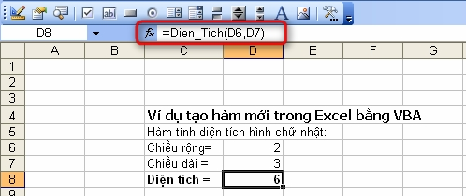
SỬ DỤNG HÀM

Slide 35
THỰC HÀNH

